Slide 1

使用Fragment
本讲大纲：
1、创建Fragment
2、在Activity中添加Fragment
支持网站：www.mrbccd.com

Slide 2
创建Fragment
要创建一个Fragment，必须创建一个Fragment的子类，或者继承自另一个已经存在的Fragment的子类。例如，要创建一个名称为NewsFragment，并重写onCreateView()方法，可以使用下面的代码。
public class NewsFragment extends Fragment {
@Override
public View onCreateView(LayoutInflater inflater, ViewGroup container,
Bundle savedInstanceState) {
// 从布局文件news.xml 加载一个布局文件
View v = inflater.inflate(R.layout.news, container, true);
return v;
}
}

Slide 3
在Activity中添加Fragment
1．直接在布局文件中添加Fragment
直接在布局文件中添加Fragment可以使用<fragment></fragment>标记实现。
2．当Activity运行时添加Fragment
当Activity运行时，也可以将Fragment添加到Activity的布局中，实现方法是获取一个FragmentTransaction的实例，然后使用add()方法添加一个Fragment，最后为了使改变生效，还必须调用commit()方法提交事务。

Slide 4
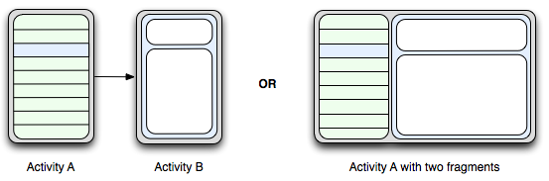
在Activity中添加Fragment
Fragment比较强大的功能之一就是可以合并两个Activity，从而让这两个Activity在一个屏幕上显示，例如下图所示（参照Android官方文档），左边的两个图分别代表两个Activity，右边的这个图表示包括两个Fragment的Activity，其中第一个Fragment的内容是Activity A，第二个Fragment的内容是Activity B。

Slide 5
Thank you
还有什么疑问可以到www.mrbccd.com提出
也可以以发送邮件到 mingrisoft@mingrisoft.com

